Slide 1
Moment sile (zakretni moment)
Srednja škola Valpovo
Vlatko Vujnovac

Slide 2
Kruto tijelo
Tijelo koje pri djelovanju vanjskih sila ne mijenja oblik nazivamo kruto tijelo.

Slide 3
Moment sile
Fizikalna veličina čiji je iznos jednak umnošku iznosa kraka sile (k) i sile (F).
Krak sile (k) je udaljenost između pravca duž kojeg sila djeluje i osi oko koje se tijelo zakreće.

Slide 4
Moment sile (zakretni moment)
O
O
O
r = k
r
r, k = 0
k
F
ϕ
F
F
a)
b)
c)
Krak sile (k):
k = r sinϕ

Slide 5
Moment sile
Moment sile ili zakretni moment (M):
M = F k
[N m]
M = F r sinϕ.

Slide 6
Određivanje smjera momenta sile desnom rukom
Ako su prsti desne ruke savijeni u smjeru zakretanja, tada ispruženi palac, koji je okomit na ostale prste, pokazuje smjer momenta sile.

Slide 7
Zbrajanje momenata sila
Kad je ukupni moment svih sila koje djeluju na tijelo jednak nuli, tijelo se neće zakrenuti.

Slide 8
Par sila
F₂
x
O
d - x
d
F₁
M = M₁ + M₂
= F₁x + F₂ (d-x)
= F₁x + F₂d - F₂x
, F₁ = F₂ = F
M = Fx + Fd – Fx
M = F d

Slide 9
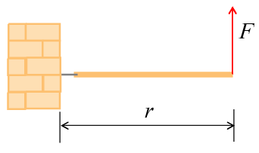
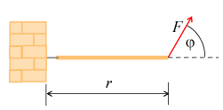
Primjer: Otvaramo vrata široka 1 m gurajući ih silom 10 N. Koliki
je zakretni moment:
a) ako je sila kojom djelujemo okomita na ravninu vrata,
b) ako sila kojom djelujemo zatvara kut 60º s ravninom vrata?
Rješenje:
r = 1 m
F = 10 N
a) ϕ = 90º
b) ϕ = 60º
M = F r sinϕ
M = F r sinϕ
= 10 N⋅1 m ⋅ sin 90º
= 10 N⋅1 m ⋅ sin 60º
M = 10 N m
M = 8,66 N m

Slide 10

Pitanja?

Slide 11
Ponovimo...
Definiraj kruto tijelo.
Definiraj moment sile.
Opiši pravilo desne ruke.

Slide 12
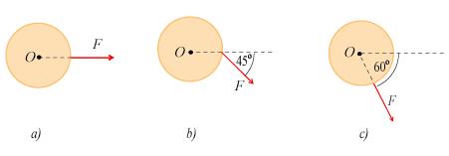
Zadatak: Sila od 2 N djeluje na obod diska polumjera 0,5 m
kako prikazuju slike a) b) i c). Koliki je moment sile s obzirom
na os diska u svakom od slučajeva?
Rješenje:
F = 2 N
r = 0,5 m
a) ϕ = 0º
b) ϕ = 45º
c) ϕ = 0º
M = 0 N m
M = F r sinϕ
M = 0 N m
= 2 N⋅0,5 m ⋅ sin 45º
M = 0,7 N m

